Slide 1
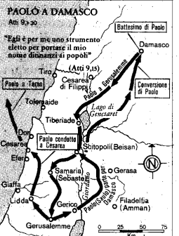
Atti, 26-30
Presentato da Barnaba ai cristiani.
Poi per salvarlo lo fanno partire per Cesarea e per Tarso.

Slide 2
Atti11, 25-26
Barnaba da Antiochia va a Tarso a prelevare Paolo e lo conduce ad Antiochia

Slide 3
Atti, 11, 25-26
Da Antiochia Barnab si reca a Tarso a prelevare Paolo
e lo conduce ad Antiochia

Slide 4
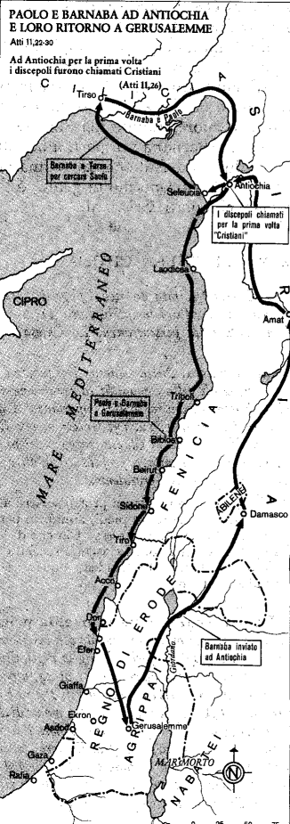
Atti, 12, 24
Barnaba e Saulo tornano da Antiochia a Gerusalemme portando con sé anche Marco.

